Slide 1
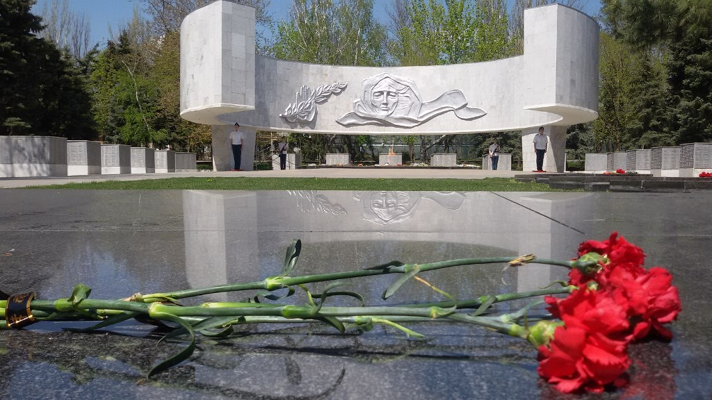
УКРАЙЧЕНКО А.А. РУССКИЙ СОЛДАТ
Он собой закрывал амбразуры, И моря переходил он вброд. Их тысячи бросались под пули, Их сотни косил пулемет. Снег ему был одеялом, Спал он на голой Земле. Земля берегла его, знала, Победа придет по весне. Не раз ходил в штыковую, «Катюшей» врагам давал прикурить. В 41-м столицу родную От фашистской заразы пришлось защитить. И погнал он немца на запад, Туда, откуда эта тварь приползла. Волга стонала, умирал Ленинград, Но все-таки Курском рассвет запылал! И дошел до вражьего дома, В парке Берлина стоит он сейчас. Уставший, спасая ребенка, Простой он – Русский Солдат.
И когда стою у Вечного огня, Я думаю о том солдате, Который, не щадя себя, Дал нам жизнь и мир, ребята...
Дедушке – Супруненко Семёну Ефимовичу, погибшему в 1942-м в Крыму на Ак-Монае

Slide 2
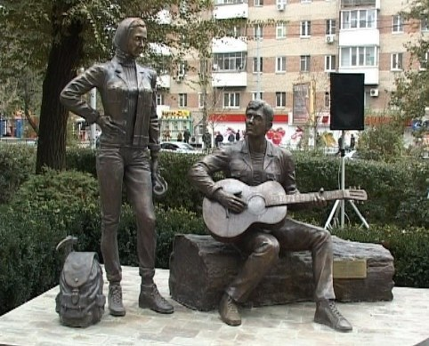
УКРАЙЧЕНКО А.А. ВОЛОНТЁРЫ
Есть ли герои в современной России? На этот вопрос ответим мы: «Да!». Это они укрощают стихии, Приходят на помощь, когда она так нужна. Они – пожарные, они – водители, они – монтеры, Разные они, но, словом одним – волонтеры. Не за деньги, не за звания и чины - Бескорыстно к людям приходят они. Тушат пожары, ищут детей, Молиться нам нужно на этих людей. Они – пожарные, они – водители, они – монтеры, Разные они, но, словом одним – волонтеры.
Не ждут они для себя наград, Хотя, бывает, и ночами не спят. Защищают леса, спасая природу, Лечат зверей, даря им свободу. Они – пожарные, они – водители, они – монтеры, Разные они, но, словом одним – волонтеры. Не заметны эти люди в толпе, Им внимание наше не нужно. Но, не дай Бог, случись беде - Любое горе им не чуждо. Они – пожарные, они – водители, они – монтеры, Разные они, но, словом одним – волонтеры.

Slide 3
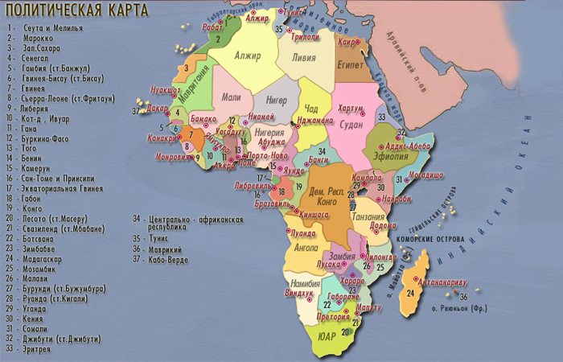
УКРАЙЧЕНКО А.А. СТРАНЫ АФРИКИ
Египет, Кения, Мали, Эфиопия, Либерия и Сомали. Западная Сахара, Зимбабве, Габон, Сьерра-Леоне, Тунис, Реюньон. Маврикий, Джибути, Ботсвана, Сан-Томе и Принсипи и Гана. Того, Намибия и Замбия, Кабо-Верде, Ангола, Гамбия. Танзания, Малави, Чад и Руанда, Мозамбик, Свазиленд и Уганда. Марокко, Бурунди, Мадагаскар, Коморы, Сейшелы и Кот-д,Ивуар. Бенин, Гвинея и Алжир, Ливия, Камерун, Конго (Заир). Гвинея-Бисау, Конго, Лесото, Буркина-Фасо, Судан и Майотта. Нигерия, ЮАР, Эритрея и Сенегал- Все страны Африки здесь я назвал. Экваториальная Гвинея, ЦАР и Нигер, Если не веришь, то по карте проверь!
Карта Африки непостоянна, так, в 2011 году на месте Судана образовалось два государства: Южный Судан и Северный Судан. На территории Сомали, кроме Сомалийской Республики, существует два десятка непризнанных государств, самыми известными из которых являются: Джубаленд, Галмудуг, Пунтленд, Азания, Маахир, Авдалленд, Рас-Касайр, Симан-ие-Сиб, Исламский Эмират Сомали и Республика Сомалиленд.

Slide 4
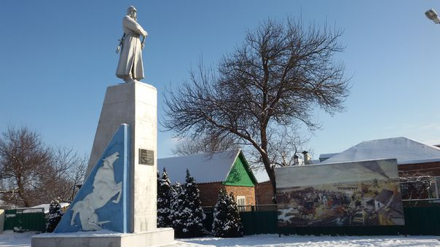
УКРАЙЧЕНКО Н.Н. СТАНИЦА
Красива ты, станица В любое время года, Когда растёт пшеница, Наметены сугробы. И в стужу, и в ненастье, По-прежнему прекрасна, Люблю тебя любую, Станицу дорогую!
Поля, цветы, природа - Они мне так знакомы… Любимей нет станицы- Она мне часто снится.

Slide 5
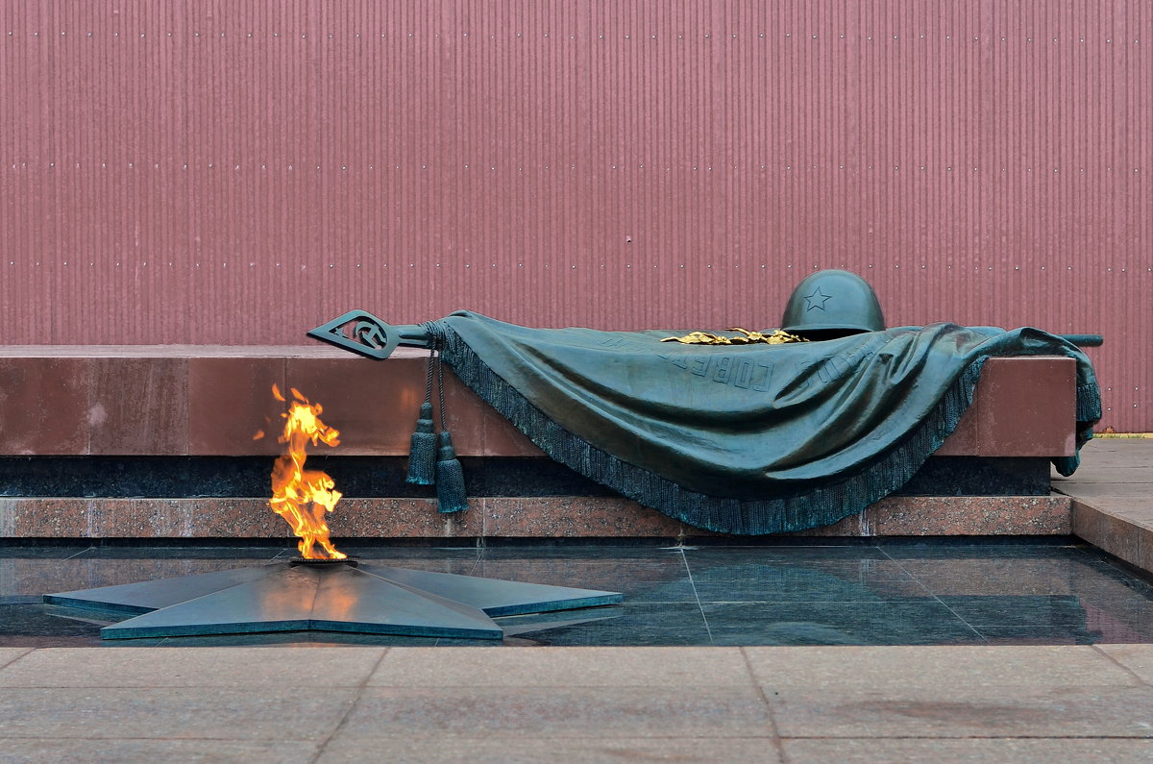
УКРАЙЧЕНКО Н.Н. С ДНЁМ ПОБЕДЫ!
Прошла война, не слышно взрывов, А нашим дедам снятся сны, Что бой идет, и в них стреляют, Как чудом выжили они. И прячут слезы, вспоминая, Друзей, погибших в той войне. Несут цветы к могилам павших По всей стране. По всей Земле… И дети, внуки не забудут, Кто мир и счастье подарил, И вечно благодарны будут, Тем, кто фашистов победил.
Деду – Святец Николаю Илларионовичу, прошедшему Войну…

